Slide 1


智能下棋手
黄佳妮、熊慧兰、王一涵
2020.6.15
Notes:
亮亮图文旗舰店https://liangliangtuwen.tmall.com

Slide 2
目 录
选题背景现状
效果呈现展示
具体功能介绍
项目总结展望

Slide 3
B
01
选题背景现状
ackground

Slide 4
选题背景现状
背景
现状
传统下棋需要至少两人同时在一起，且需要棋盘、棋子等，对时间环境要求较高。
随着疫情在全球蔓延，为了防止聚众，很多爱好下棋的人们无法实现传统的面对面下棋。
各大应用市场充斥各类下棋软件，软件功能单一，只有一种棋类。当用户想进行其他棋类游戏，则需下载新的软件，给用户增加了许多麻烦。

Slide 5
D
02
效果呈现展示
isplay

Slide 6
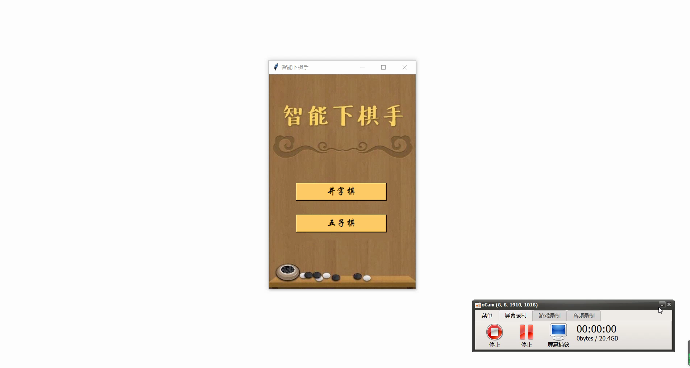
效果呈现展示

Slide 7
I
具体功能介绍
ntroduce
03
GUI界面
井字棋游戏
五子棋游戏

Slide 8
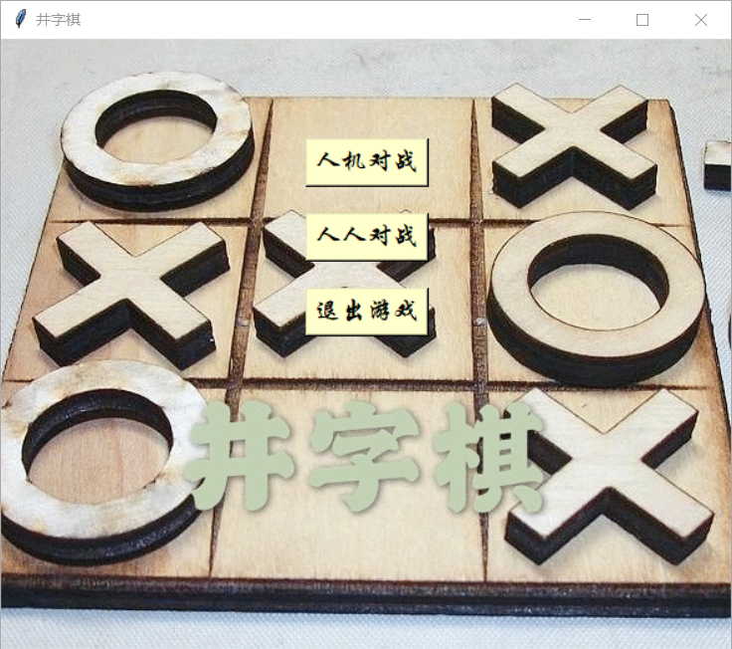
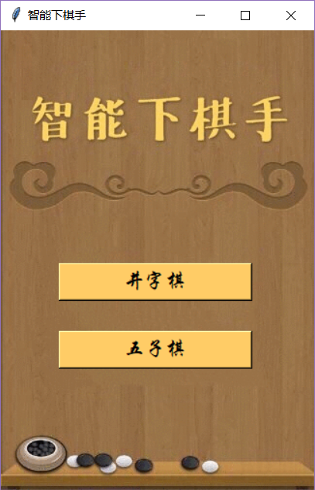
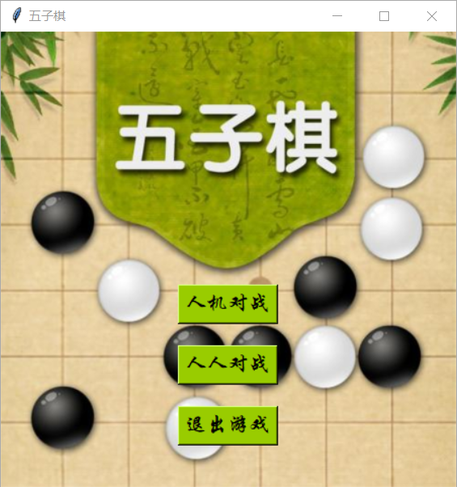
GUI界面
按钮关联函数

Slide 9
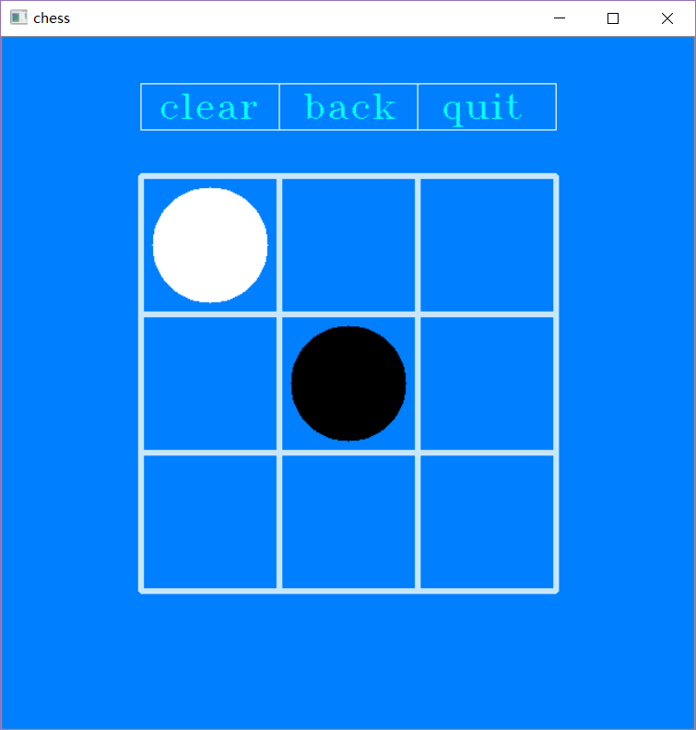
井字棋游戏
棋盘局面表示
棋盘界面是用cv2画线绘制的，棋盘上方的功能按键使用了cv2的放置文字来表示。
判断鼠标点击位置，如果点击位置在棋格内的话，就在该棋格中间使用cv2画圆来代表落子。
将局势同步到数组中，便于后续分析。

Slide 10
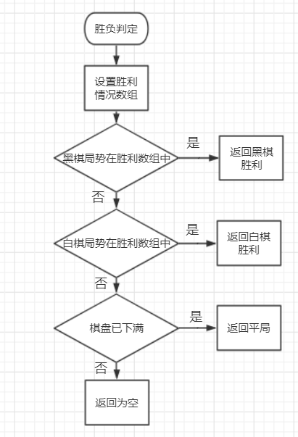
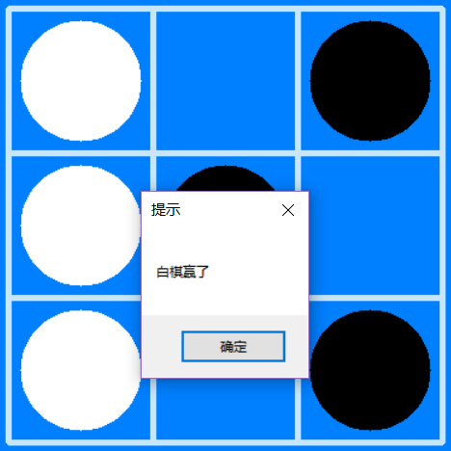
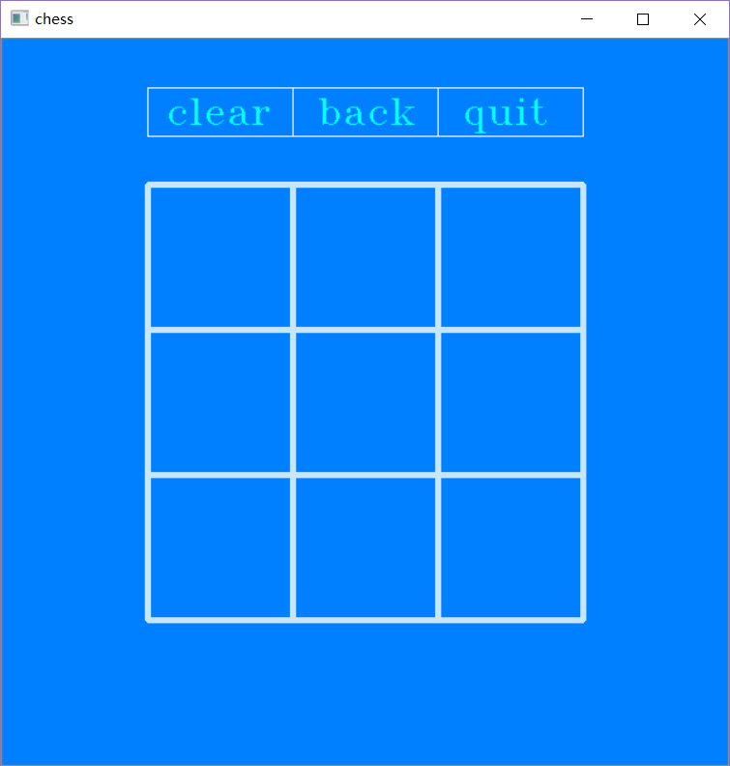
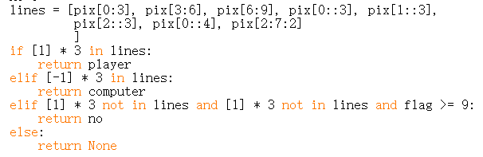
井字棋游戏
胜负判定
0
3
6
1
4
7
2
5
8
根据返回的胜利情况进行语音及弹窗提示。

Slide 11
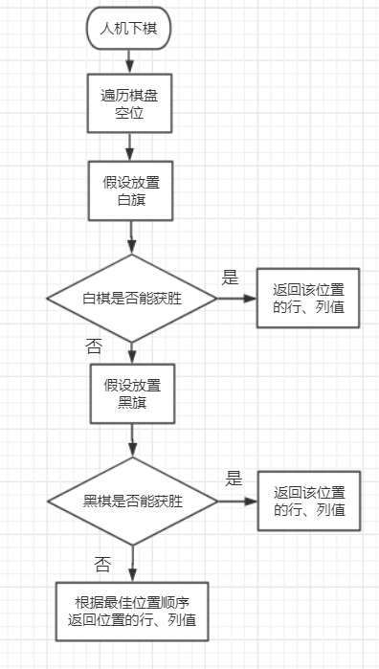
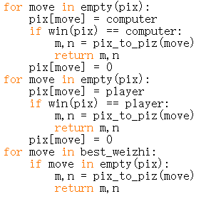
井字棋游戏
人机下棋
0
3
6
1
4
7
2
5
8

Slide 12
井字棋游戏
功能实现
clear（重开）
back（悔棋）
quit（退出）
如果点击重开按钮
重新调用初始化函数，绘制棋盘，所有变量恢复初始值。
如果点击悔棋按钮
从二维数组堆栈中，pop弹出上一步的棋局
根据弹出后的二维数组信息，重新绘制当前的棋盘局势。
如果点击退出按钮
关闭cv2界面显示

Slide 13
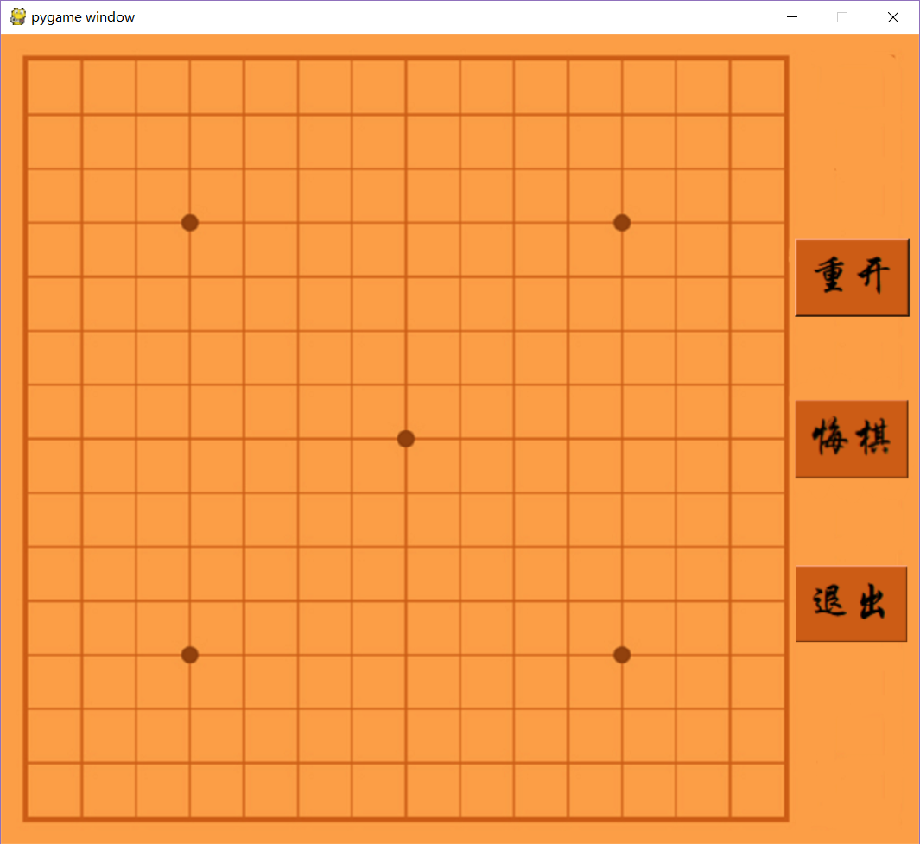
五子棋游戏
棋盘局面表示
由于五子棋的棋盘比井字棋复杂许多，所以采用了导入图片的方式来显示棋盘。
判断鼠标点击位置，如果点击位置在棋格内的话，就在该棋格中间导入棋子的图片。
将局势同步到数组中，便于后续分析。

Slide 14
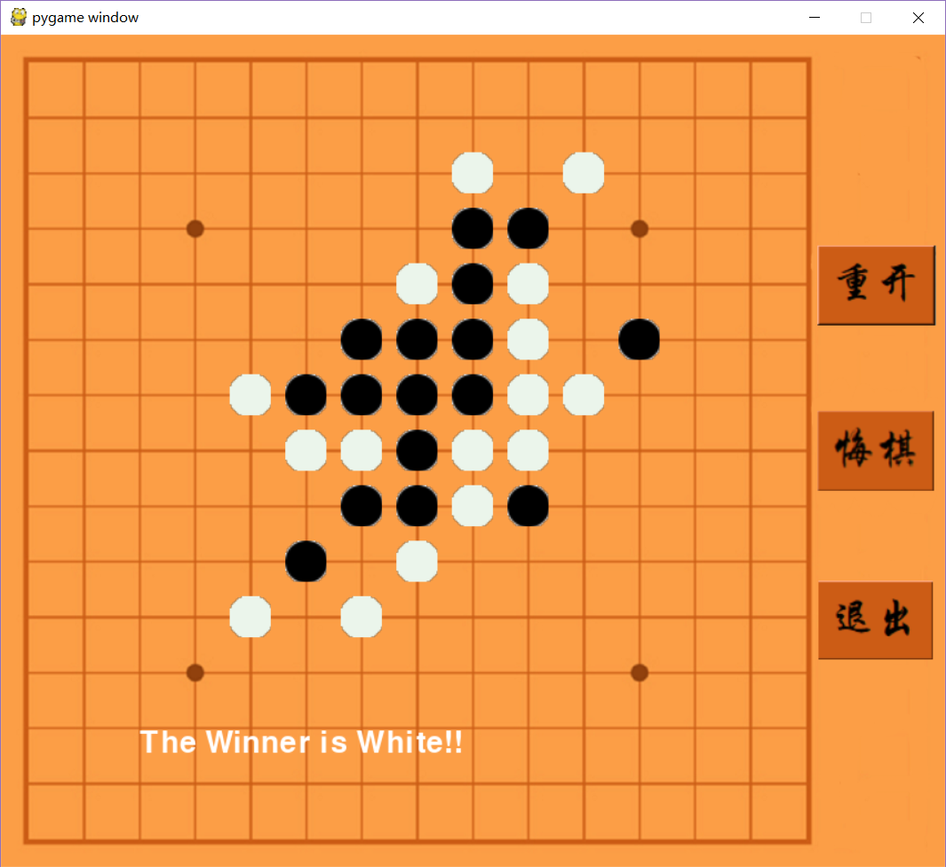
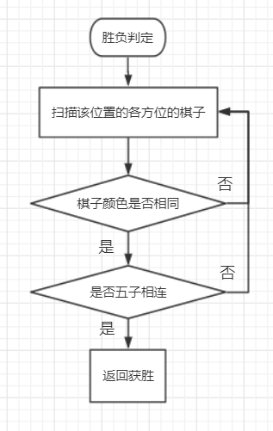
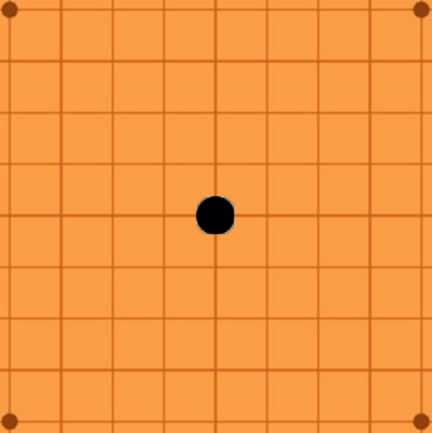
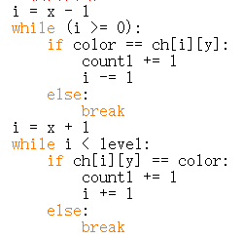
五子棋游戏
胜负判定
五子棋获胜条件就是在横、竖、斜任意方向有五颗棋子相连，即为获胜。
根据返回的胜利情况进行语音及界面文字提示。

Slide 15


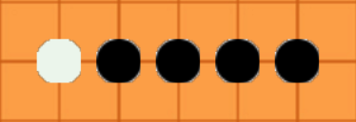

五子棋游戏
人机下棋
活三
活四
冲四

Slide 16
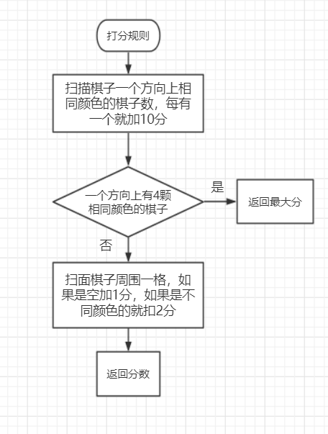
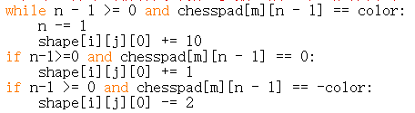
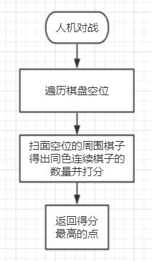
五子棋游戏
人机下棋

Slide 17
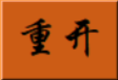
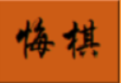
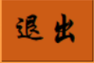
五子棋游戏
功能实现
clear（重开）
back（悔棋）
quit（退出）
如果点击重开按钮
重新调用初始化函数，绘制棋盘，所有变量恢复初始值。
如果点击悔棋按钮
从二维数组堆栈中，pop弹出上一步的棋局
根据弹出后的二维数组信息，重新绘制当前的棋盘局势。
如果点击退出按钮
关闭界面显示

Slide 18
S
04
项目总结展望
ummary

Slide 19
项目总结展望
总结
展望
实现了单机下棋功能，有效改善传统下棋的弊端，可灵活选择时间地点，只需一台电脑即可下棋，避免人群聚集问题。
可进行人机、人人对战模式选择，玩法丰富，在结束后由相应语音播报等功能的添加，增添了可玩性。
目前只是单机游戏，未来可多加开发线上联机功能，使得人人对战模式不再是自己和自己下棋。
目前可实现井字棋及五子棋两种棋类，在未来可继续添加其它棋类以丰富该项目，且在添加过程中只需对主界面进行添加，便于修改。

Slide 20
感谢您的聆听
黄佳妮：人机下棋、界面串联
熊慧兰：棋盘界面、胜负判定
王一涵：棋局功能、界面美化
黄佳妮：人机下棋、界面串联
熊慧兰：棋盘界面、胜负判定
王一涵：棋局功能、界面美化
Notes:
亮亮图文旗舰店https://liangliangtuwen.tmall.com

